Slide 1
Как мы провели лето!
Группа «Солнышко»
Воспитатель: Афонина Т. А.

Slide 2
Цель работы : сохранение и укрепление психического и физического здоровья детей с учетом индивидуальных способностей в летний период.
Были реализованы следующие задачи:
1. Создание условий, обеспечивающих охрану жизни и укрепления здоровья детей;
2. Реализация системы мероприятий, направленных на оздоровление и физическое воспитание детей, развитие собственной инициативности, любознательности и познавательной активности;
3. Осуществление просвещения родителей по вопросам воспитания и оздоровления детей в летний период.

Slide 3
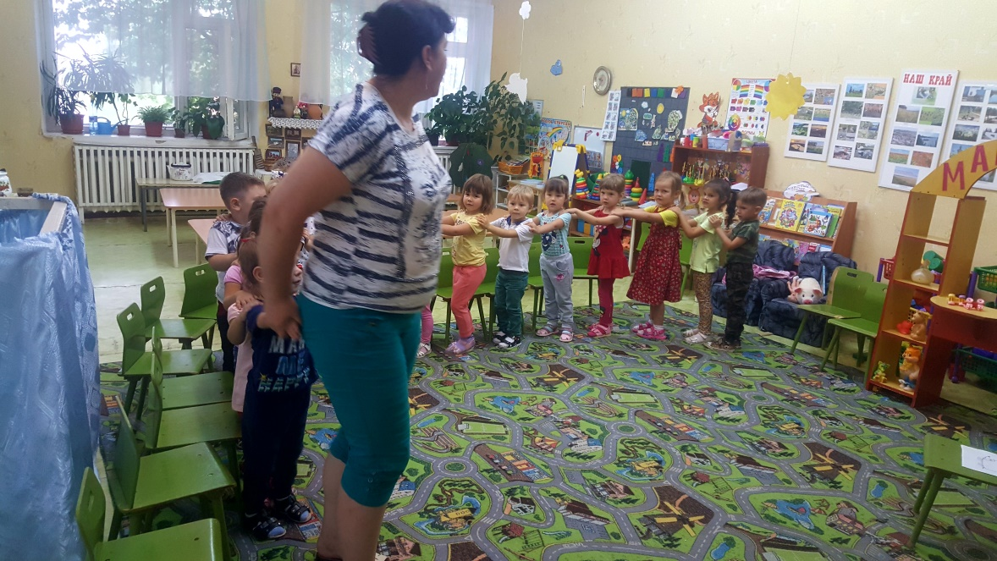
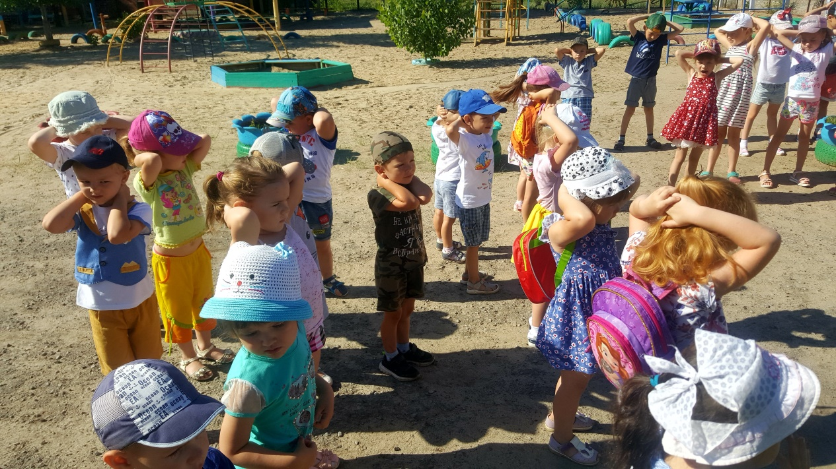
Дети стройтесь по порядку на веселую зарядку

Slide 4
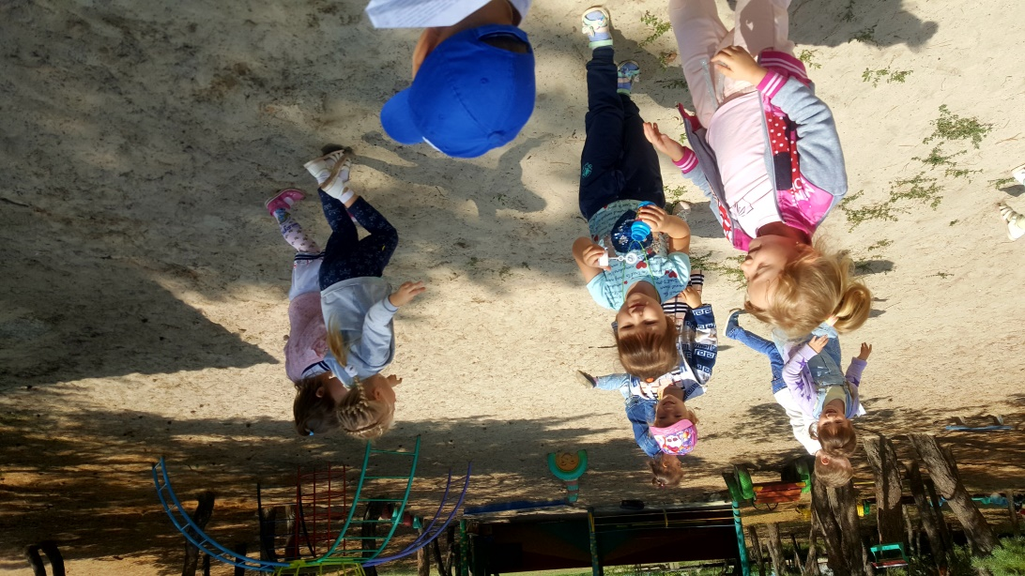
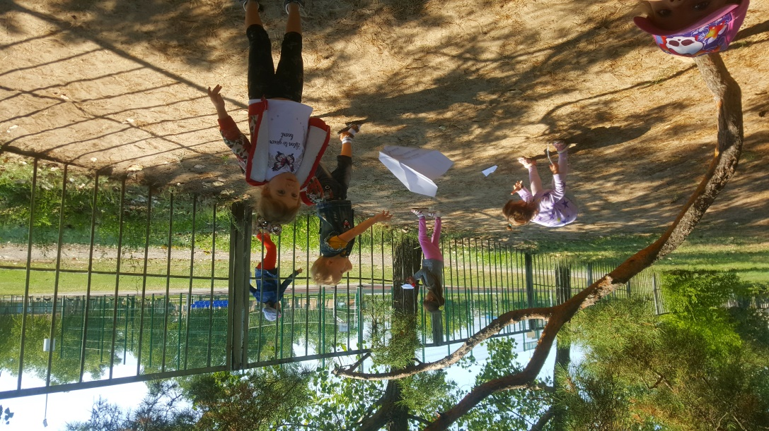
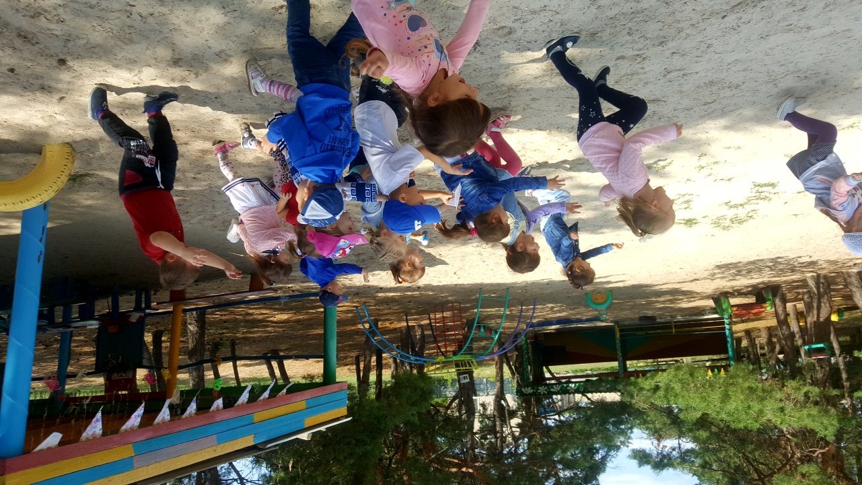
Свежий воздух малышам нужен и полезен!
Очень весело гулять нам и никаких болезней!

Slide 5
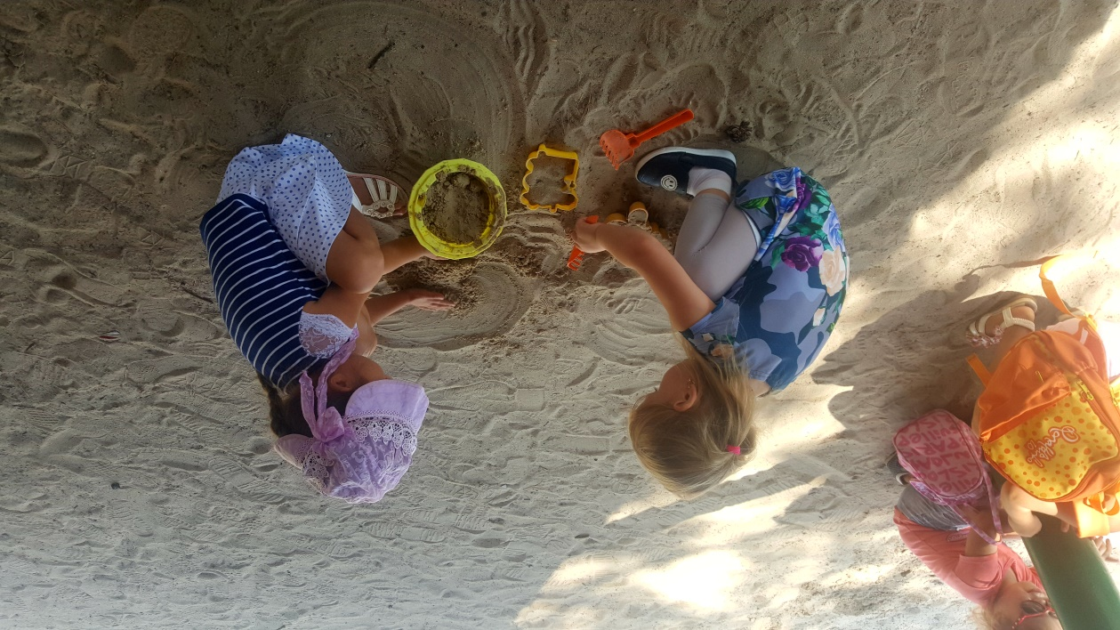
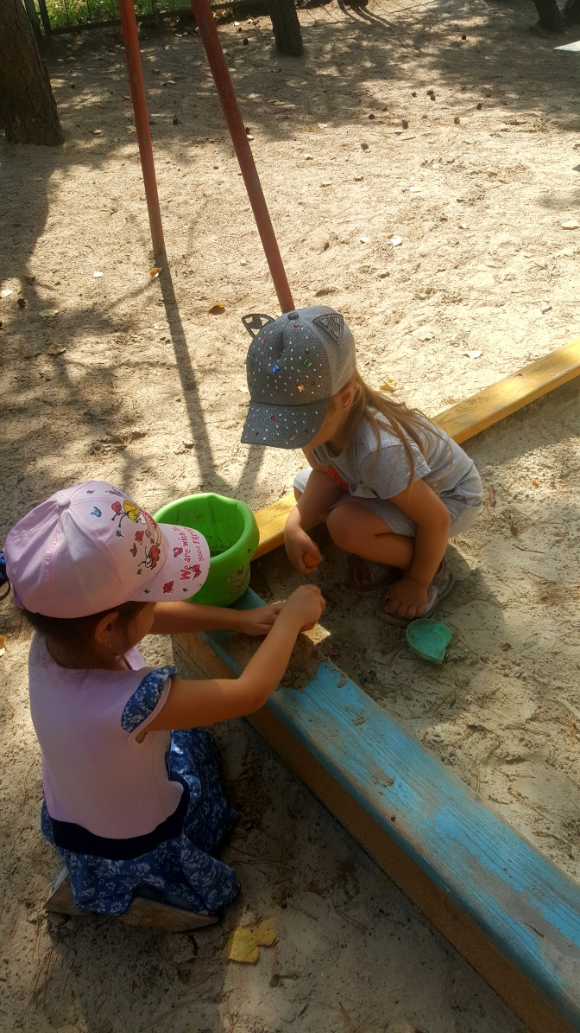
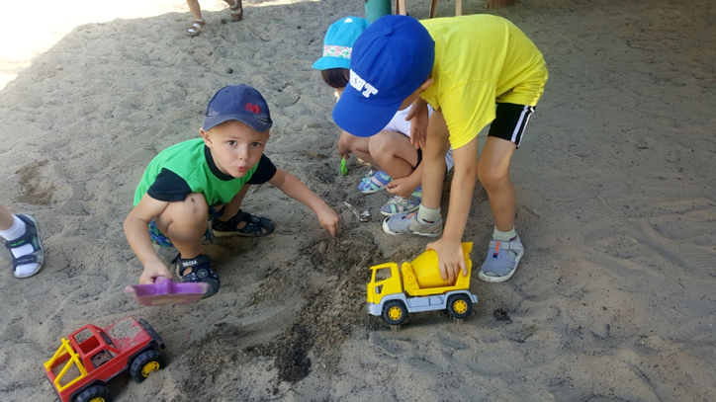
Песочница, песочница, в песке вся детвора.
Построить домик хочется забавная игра!

Slide 6
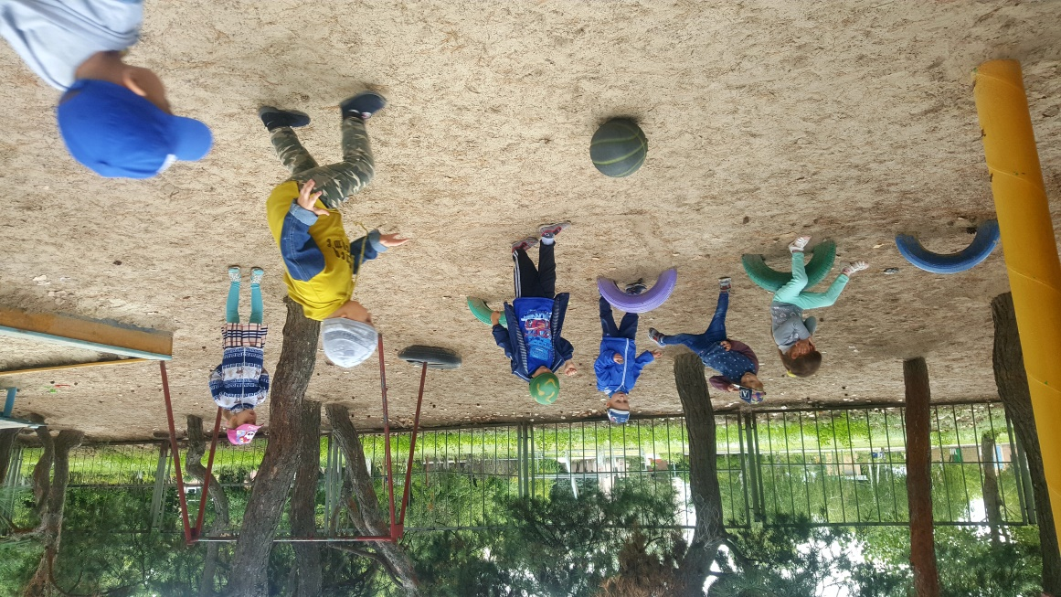
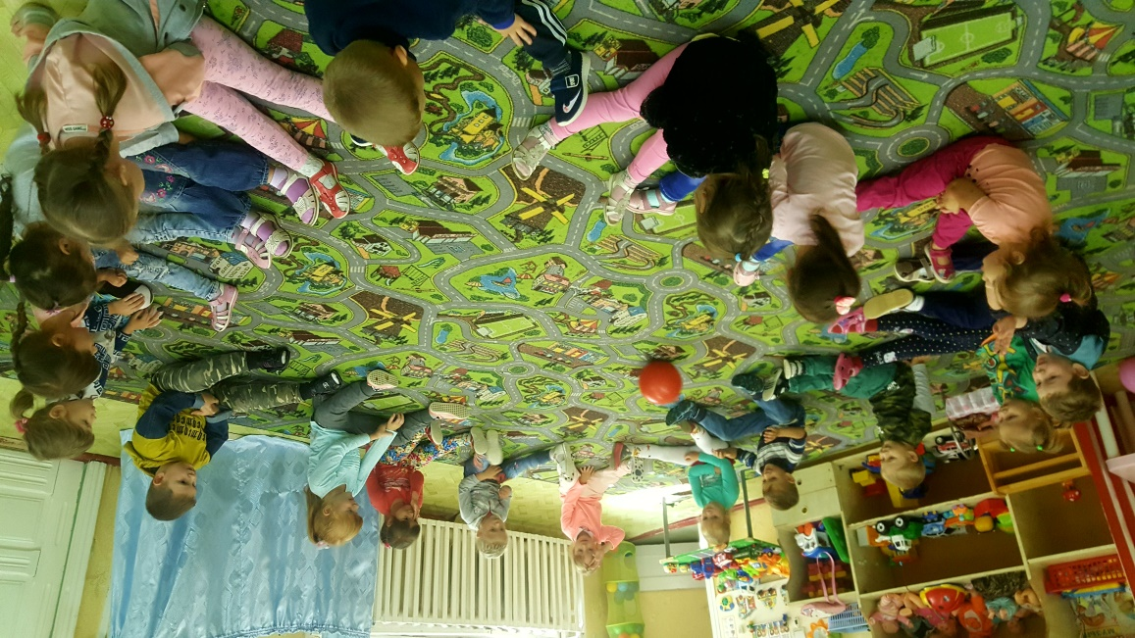
Скачет мячик на порог, скачет мячик прыг да скок!

Slide 7
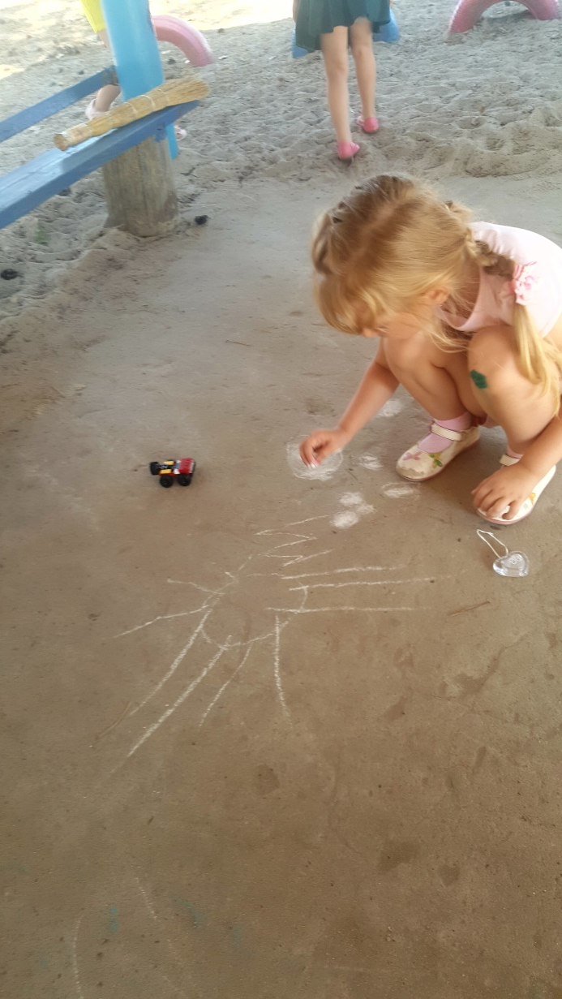
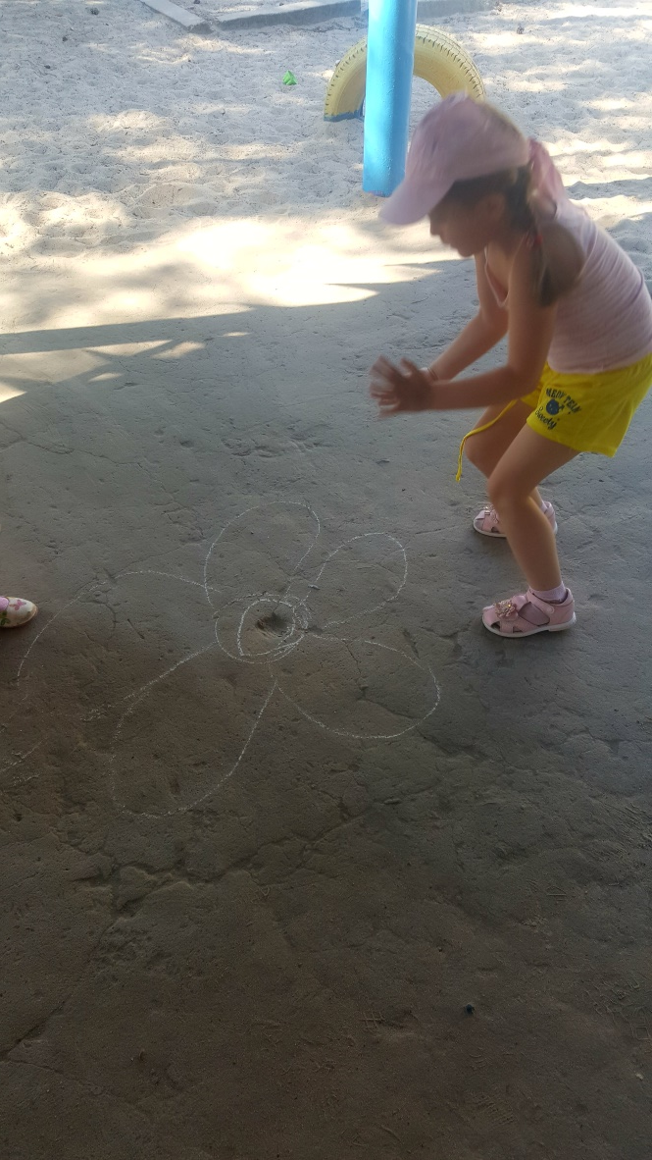
На асфальт идем с мелками! Убедитесь в этом сами:
Все художники поверьте, когда рисуют на асфальте дети!

Slide 8
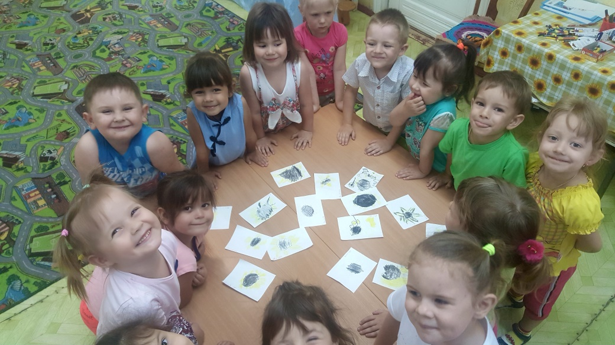
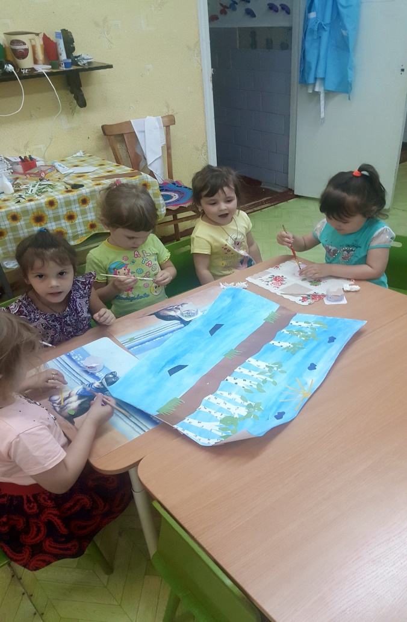
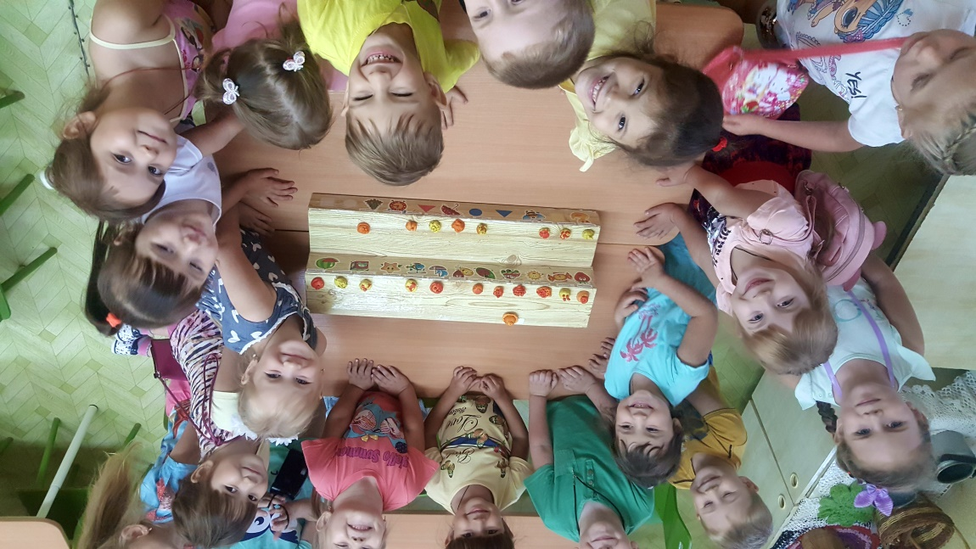
Любим мы и рисовать, и лепить, и клеить!

Slide 9
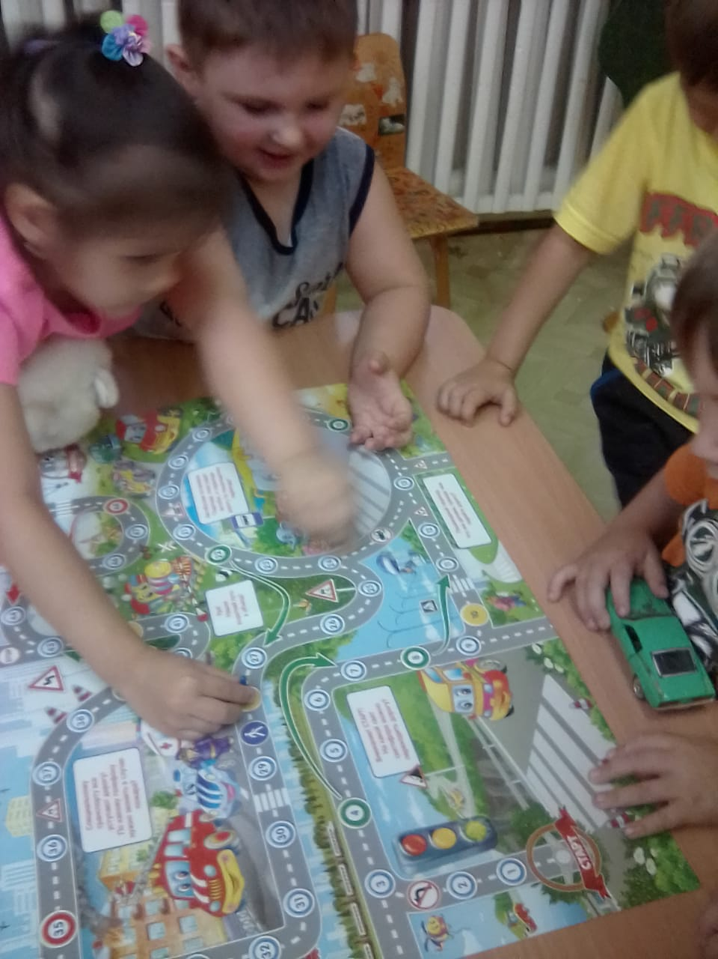
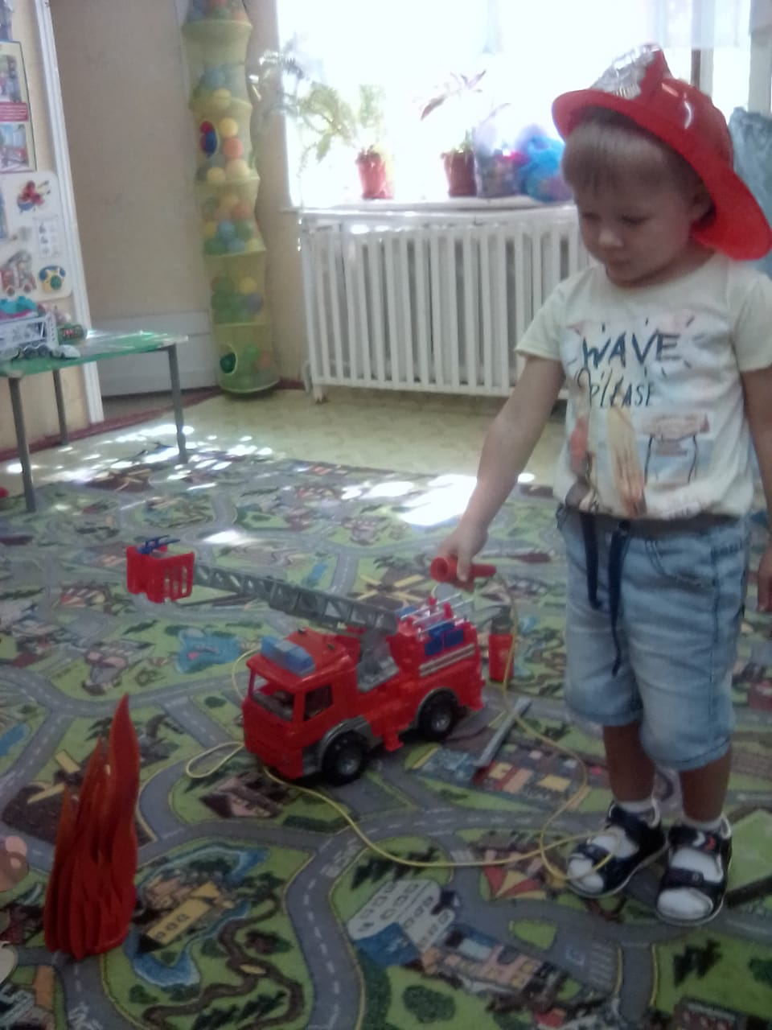
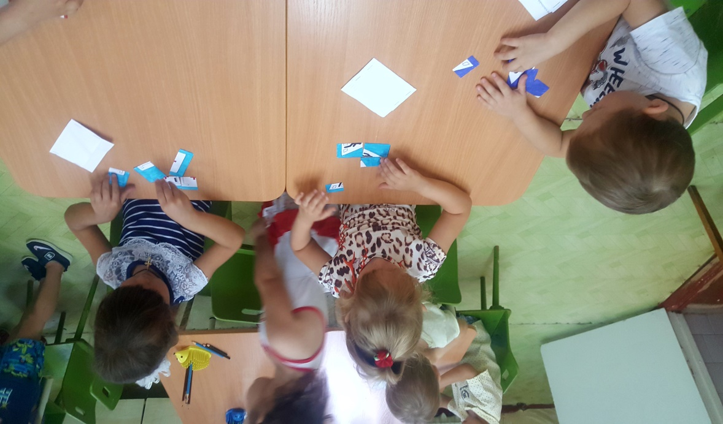
Все ПДД и ППБ мы изучаем!
И с удовольствием их соблюдаем!

Slide 10
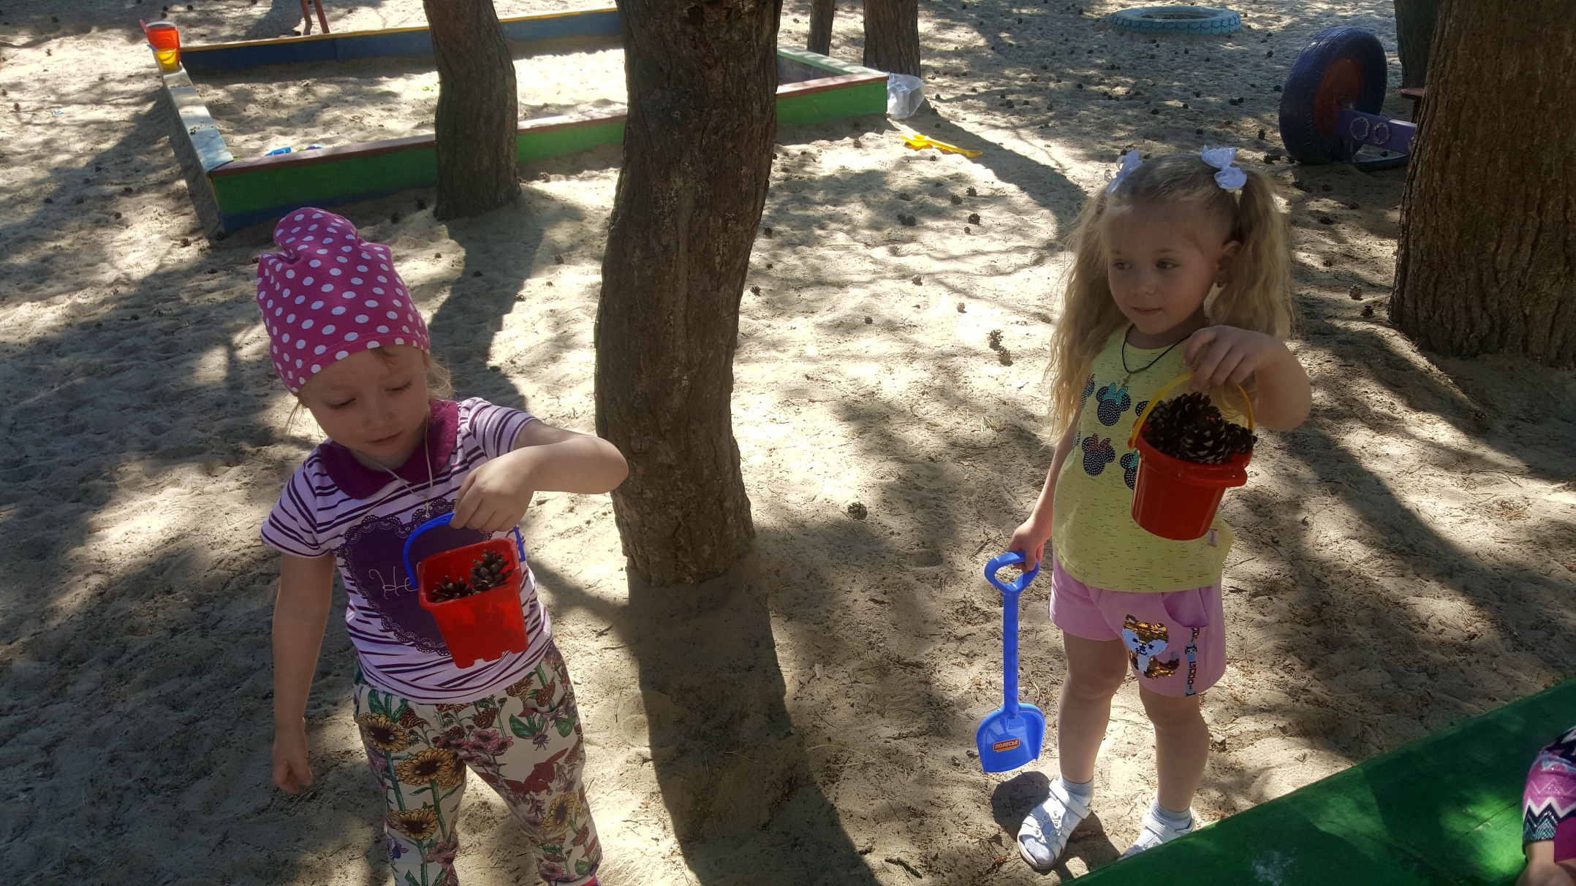
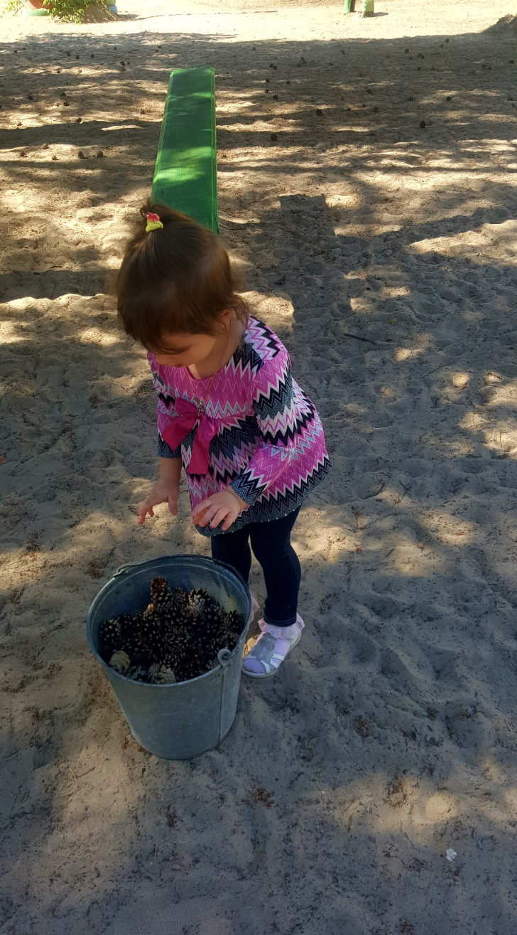
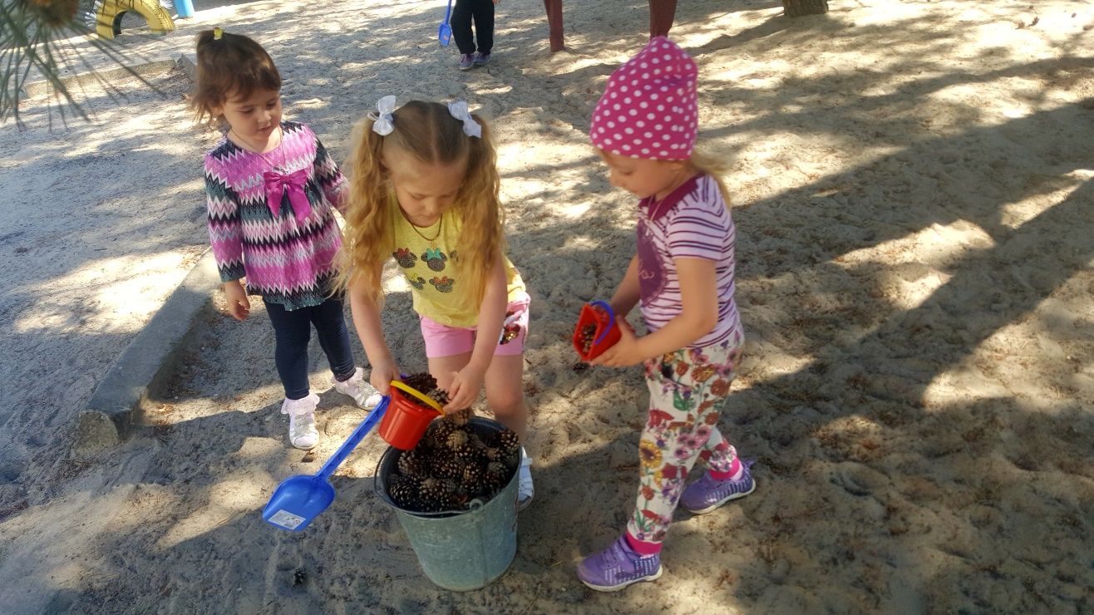
Кто на свете самый главный, самый добрый, самый славный?
Кто он? Как его зовут?
Ну, конечно, это труд!

Slide 11
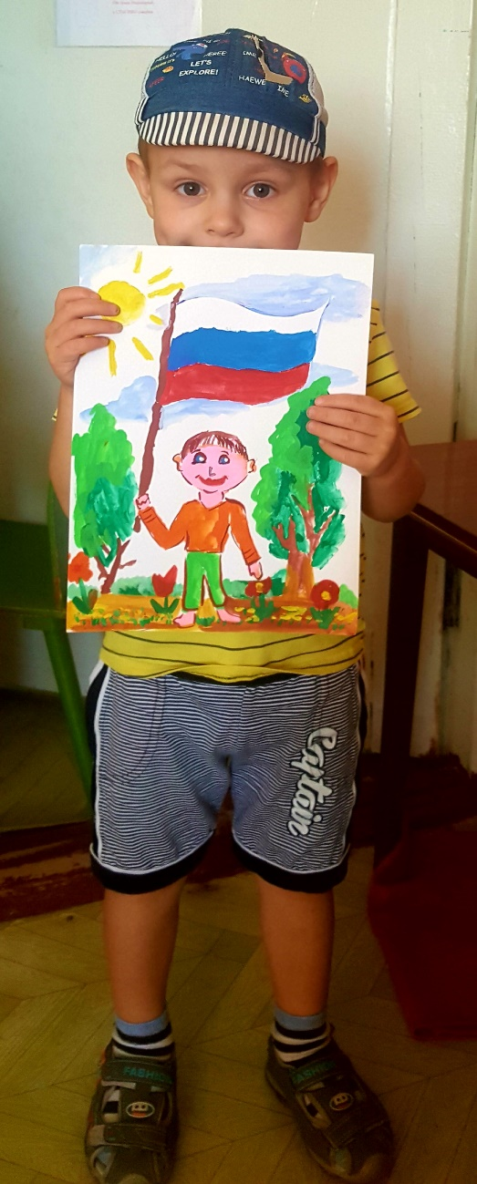
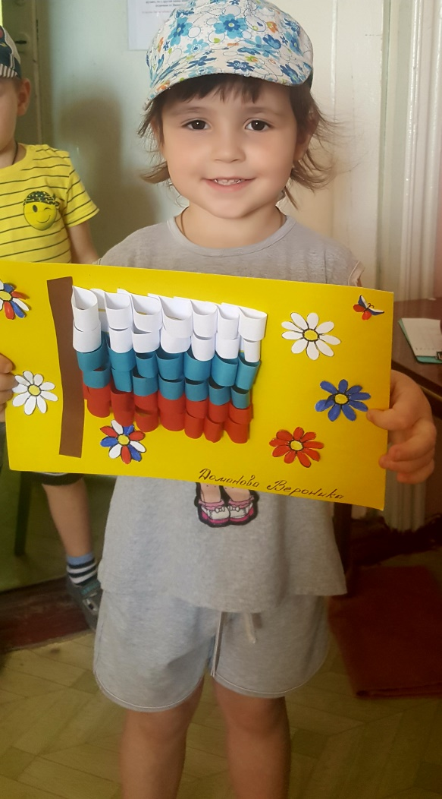
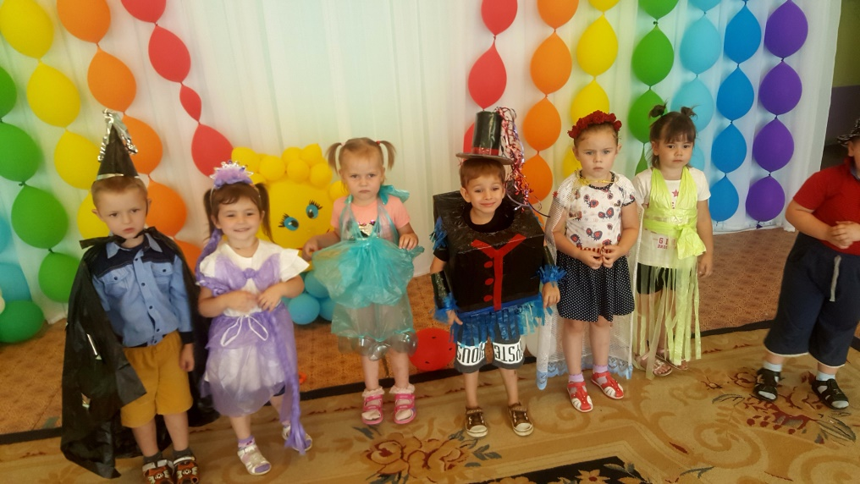
Родители, чей труд не оценим,
их вклад в нашу жизнь важен, хоть и незрим!

Slide 12
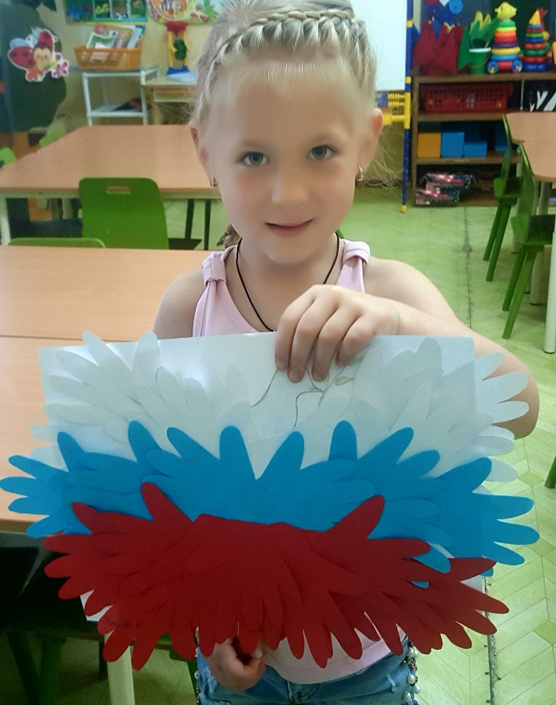
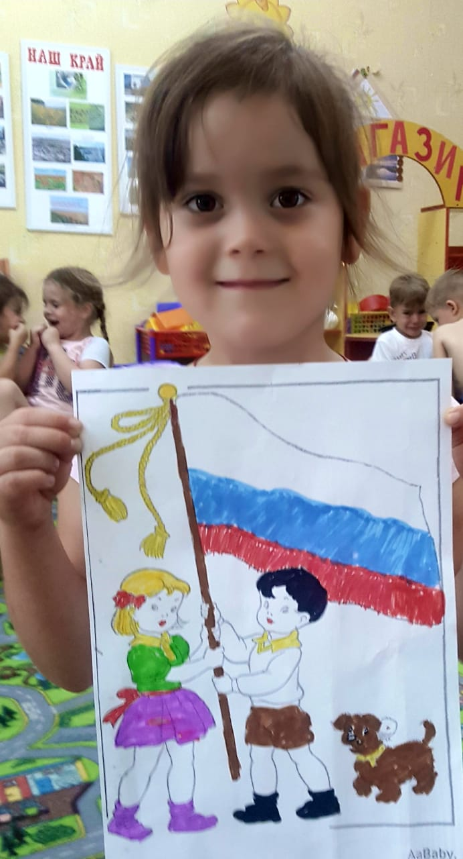
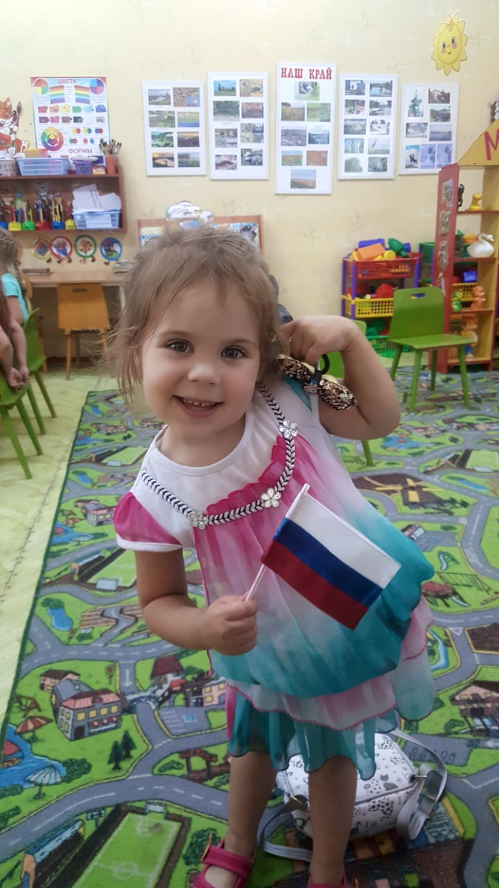

Slide 13
